Slide 1

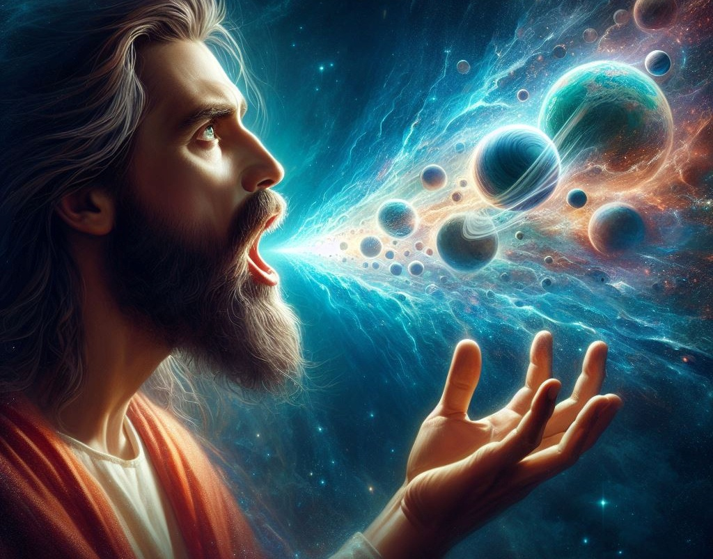
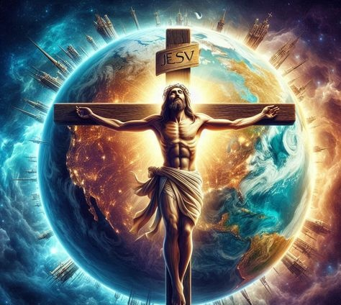
Leksyon 8 Pebrero 21, 2026
ANG PAGKA-LABAW NI CRISTO

Slide 2
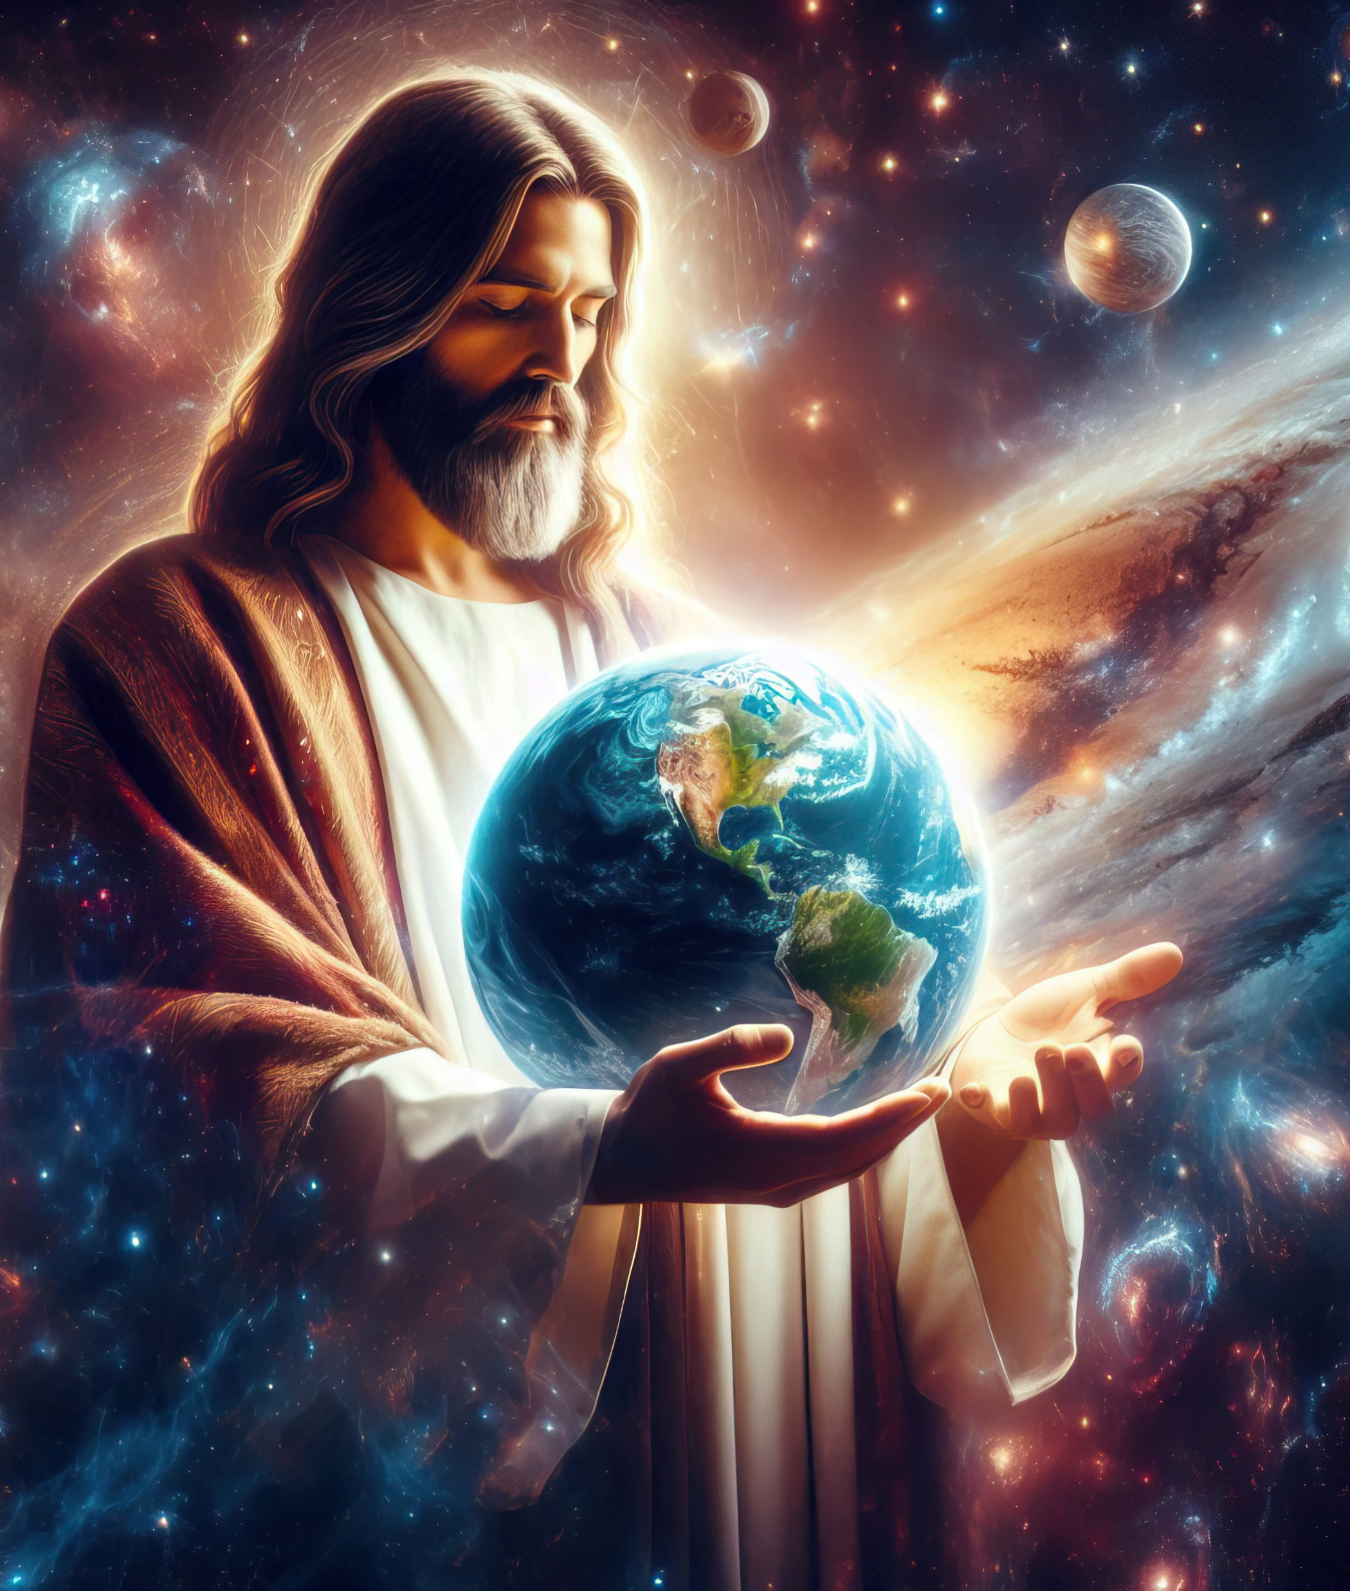
“Siya [si Cristo] mao ang dagway sa dili makita nga Dios, ang panganay labaw sa tanang binuhat. Kay pinaagi Kaniya gibuhat ang tanang butang nga anaa sa langit ug anaa sa yuta, ang makita ug ang dili makita, bisan mga trono, mga pagbulot-an, mga pamunoan, o mga gahum. Ang tanang butang gibuhat pinaagi Kaniya ug alang Kaniya. Ug Siya mao ang una sa tanang butang, ug diha Kaniya nagapabilin ug nagatindog ang tanang butang.” Colosas 1: 15-17

Slide 3


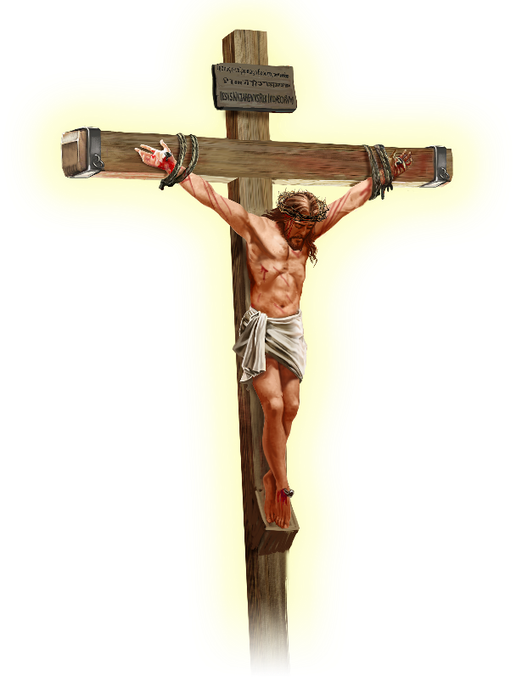






Si Pablo nagdeklarar nga si Jesus nagdala ug kalinaw sa tibuok uniberso —“bisan ang mga butang sa yuta o ang mga butang sa langit”(Colosas 1:20).
Sa dili pa niya isulti kini, gipatin-aw una sa apostol kung kinsa gyud si Jesus.Dili lang Siya:usa ka bantugang magtutudlo,dili lang pilosopo,dili lang manalagna,dili lang magwawali,dili lang mensahero sa maayong balita.
Si Jesu-Cristo mao ang:…
Ang Dagway sa Dios (Colosas 1:15a)
Ang Panganay labaw sa tanang binuhat (Colosas 1:15b–17)
Ang Ulo sa Iglesia (Colosas 1:18a)
Ang Sinugdanan (Colosas 1:18b)
Ang Nagpasig-uli (Reconciler) (Colosas 1:19–20)

Slide 4


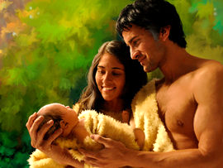


ANG DAGWAY SA DIOS
“Ang Anak mao ang dagway sa dili makita nga Dios.”(Colosas 1:15a)
Ang usa ka “dagway” mahimong kopya sa realidad (sama sa litrato, hologram, estatwa), o bisan usa ka hinimo-hinimo nga hulagway (drawing).Apan ang biblikal nga konsepto sa “dagway” mas lalom pa kaysa ana.
Gibuhat sa Dios si Adan ug si Eva sumala sa Iyang dagway (Genesis 1:27), ug si Adan nanganak ug anak sumala sa iyang kaugalingong dagway (Genesis 5:3).Kini dili lang mga kopya o imitasyon, ni mga hinimo sa imahinasyon.Nagpasabot kini sa pisikal, sikolohikal, ug sosyal nga pagkasama.
Si Pablo miingon nga ang ceremonial law usa ka landong, dili ang tinuod nga hulagway sa mga butang (Hebreo 10:1), nga nagpasabot nga ang “dagway” nagpasabot og realidad.
Ang pangutana mao:Si Jesus ba susama lang sa Dios, o parehas gyud Siya sa Dios?Gawas pa sa kanunay Niyang pag-angkon sa balaan nga ngalan “Ako Mao” (John 8:58), si Jesus klaro nga miingon:“Ako ug ang Amahan usa ra.” (Juan 10:30)“Ang nakakita Kanako nakakita sa Amahan.” (Juan 14:9)

Slide 5

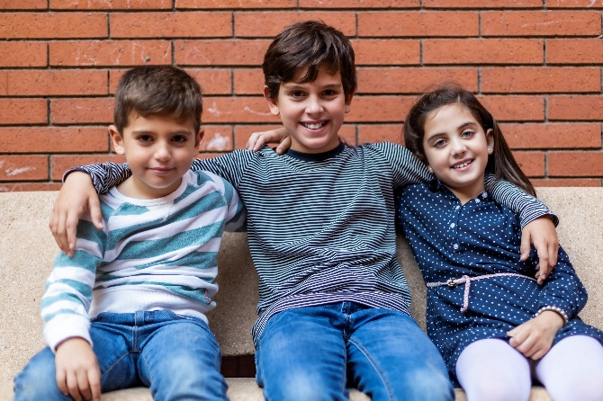


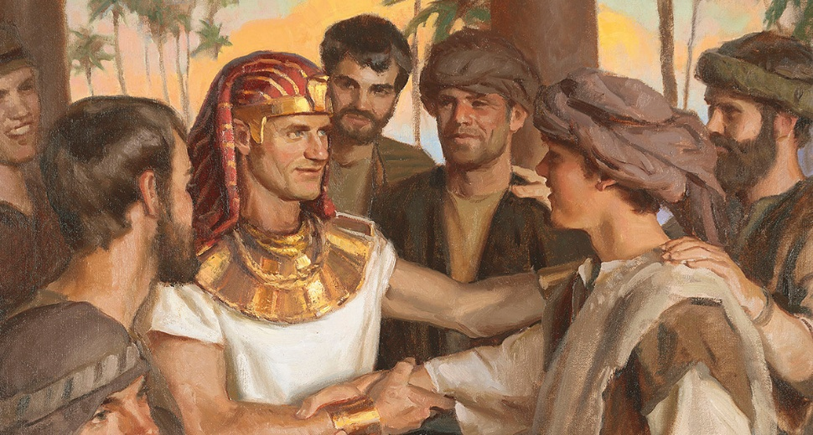
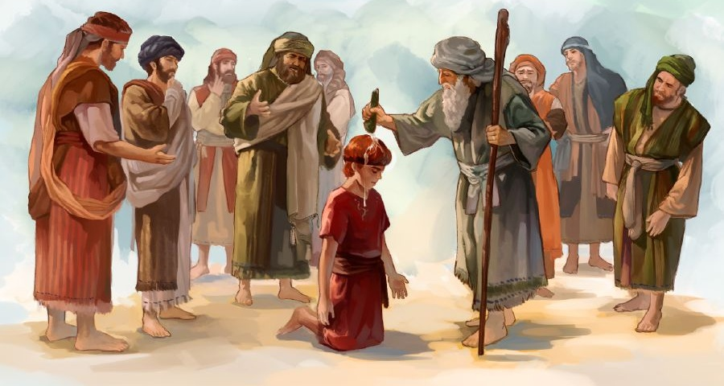


ANG PANGANAY
“Siya mao ang una sa tanang butang, ug diha Kaniya nagapabilin ang tanang butang.”(Colosas 1:17)
Ang pulong nga “panganay” nagpasabot og unang natawo. Tungod niini, ang uban nagtudlo nga si Jesus mao ang unang binuhat sa Dios (Col. 1:15).Apan sama sa pulong nga “dagway,” ang “panganay” adunay mas lapad nga kahulogan sa Biblia.
Si Isaac gitawag nga panganay bisan dili siya ang unang anak ni Abraham;Si Jacob giisip nga panganay imbis si Esau;Si Jose giisip nga panganay imbis si Ruben;Si David gitawag nga panganay (Salmo 89:27) bisan dili siya ang kamagulangan.Gitawag sila nga “panganay” dili tungod kay sila ang unang natawo,kundi tungod kay sila ang adunay pinakataas nga posisyon ug awtoridad taliwala sa ilang mga igsoon.
Si Pablo nagtumong niini nga kahulogan sa Colosas.Aron malikayan ang kalibog bahin sa kinaiya ni Cristo, iyang gihatagan Siya og duha ka balaang kalidad:Ang Magbubuhat sa tanang butang nga anaa(Col. 1:16; Isaias 45:18) Ang Nagapadayon ug Nagasuporta sa tanang butang(Col. 1:17; Salmo 119:91)

Slide 6



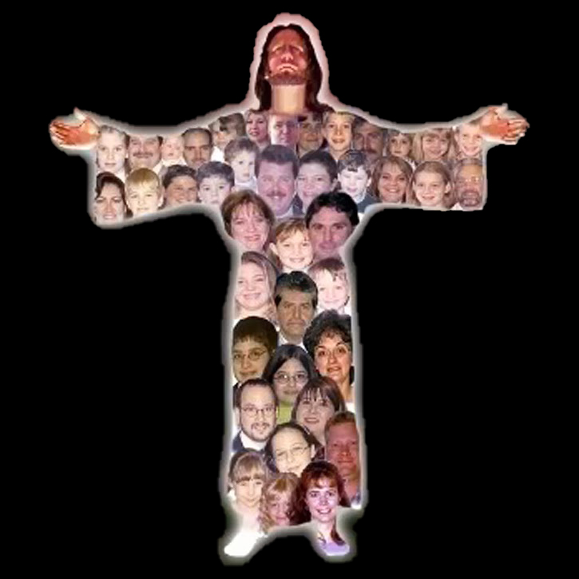
ANG ULO SA IGLESIA
“Ug Siya mao ang ulo sa lawas, nga mao ang iglesia.”(Colosas 1:18a)
Sa ubang mga pinulongan (sama sa Catalan o English), ang pulong nga “ulo” usahay hubaron usab nga “pangulo” o “labaw”, tungod kay mao kana ang hulagwayon nga kahulogan sa “ulo.”Ingon usab sa Hebreohanon. Pananglitan, sa Oseas 1:11 (NKJV) nga nag-ingon “magpili sila alang sa ilang kaugalingon og usa ka ulo,” ang mas tukma nga kahubaran mao ang “magpili sila og usa ka lider” (NIV).
Kinahanglan ang matag usa (1 Corinto 12:15)
Ang matag usa adunay kaugalingong buluhaton (1 Corinto 12:17)
Dili nato tamayon ang bisan kinsa (1 Corinto 12:21)
Walay “ubos” nga magtutuo (1 Corinto 12:22–24)
Mag-amping kita sa usag usa (1 Corinto 12:25–26)
Mao usab kini ang kahulogan nga gigamit ni Pablo sa dihang giaplikar niya kini kang Cristo (Col. 1:18a).
Apan gidugang pa ni Pablo ang laing hulagway:Kung si Cristo mao ang Ulo, kita — ang iglesia — mao ang lawas.Gikan niini nga ideya, mosunod ang mga kamatuoran:

Slide 7


ANG SINUGDANAN
“Siya mao ang sinugdanan, ang panganay gikan sa mga patay, aron sa tanang butang Siya adunay pagkalabaw.”(Colosas 1:18b)
Ang pulong nga gihubad nga “sinugdanan” mao ang archē (ἀρχή) sa Griyego.Nagpasabot kini og sinugdanan, tinubdan, unang hinungdan o prinsipyo, apan mahimo usab magpasabot og magmamando, gahum, awtoridad, o pangulo — depende sa konteksto.
Kung iaplikar kini kang Cristo (Col. 1:18), mahimo kini maglangkob sa tanang kahulogan: Si Jesus mao ang Tinubdan sa tanang butang (ang dagway sa Dios). Siya ang Hinungdan nganong ang tanang butang gibuhat (ang panganay labaw sa tanang binuhat). Siya ang Labaw nga Magmamando (ang Ulo).Ang tanan niini naghatag Kaniya og pagkalabaw (supremacy).
Si Pablo nagdugang usab sa titulo nga:“Ang panganay gikan sa mga patay.”Bisan pa nga si Jesus dili ang unang gibanhaw sa kasaysayan (pananglitan, si Moises),Siya ang adunay hingpit nga kadaugan batok sa kamatayon.Ang Iyang pagkabanhaw nagpasabot:Kadaogan batok sa salaKadaogan batok sa kamatayonGahum sa pagbag-o ug paglalang pag-usab kanato sumala sa Iyang dagway

Slide 8

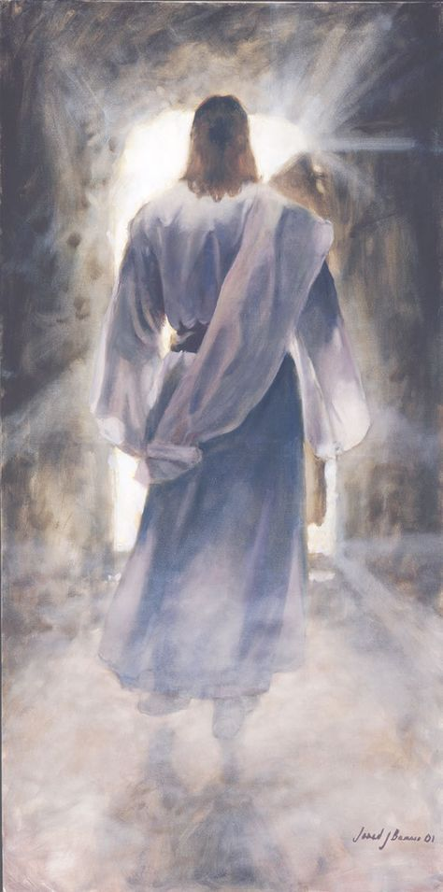



ANG NAGPASIG-ULI
“Ug pinaagi Kaniya gipahiuli sa Dios sa Iyang kaugalingon ang tanang butang, bisan ang mga butang sa yuta o ang mga butang sa langit, pinaagi sa pagdala ug kalinaw pinaagi sa Iyang dugo nga giula didto sa krus.”(Colosas 1:20)
Ang gibuhat ni Jesus nagresulta nga Siya maoy una ug labaw sa tanang butang.Sumala kang Pablo, takus si Cristo sa tanan niini nga mga titulo, “kay ang Dios nalipay nga ang tanang kahingpitan magpuyo diha Kaniya” (Col. 1:19).Sa laing pagkasulti, si Jesus tinuod nga Dios ug tinuod nga tawo.“Nakita namo ang Iyang himaya… puno sa grasya ug kamatuoran.” (Juan 1:14)
Pinaagi sa Iyang kamatayon sa krus ug sa Iyang pagkabanhaw, gituman ni Jesus ang gikinahanglan aron mapasig-uli ang katawhan ngadto sa Dios (Col. 1:20).
Masabtan nato nga Iyang gipahiuli ngadto sa Dios ang “mga butang sa yuta.”Apan kinsa man ang Iyang gipahiuli sa Iyang kaugalingon nga anaa sa langit?
Ang tibuok uniberso nakakita sa tinuod nga kinaiya sa dautan.Busa, ang kinaiya sa Dios gipanghimatuud ug gipakita nga matarung — dili lamang sa yuta, kondili usab sa langit.

Slide 9

“Si Jesus mao ang kahalangdon sa langit, ang hinigugmang Kumander sa mga anghel, nga nalipay sa pagbuhat sa kabubut-on sa Amahan. Usa Siya sa Dios, ‘diha sa dughan sa Amahan’ (Juan 1:18), apan wala Niya isip nga usa ka butang nga angay paghawiran ang pagkakaparehas Niya sa Dios samtang ang tawo nahulog sa sala ug kaguol.Mikunsad Siya gikan sa Iyang trono; gibiyaan Niya ang Iyang korona ug harianong setro, ug gibistihan ang Iyang pagka-Dios pinaagi sa pagkatawo. Gipakumbaba Niya ang Iyang kaugalingon hangtod sa kamatayon sa krus, aron ang tawo mapataas ug mapalingkod uban Kaniya sa Iyang trono. […]Sa gugma Siya mianhi aron ipadayag ang Amahan ug ipahiuli ang tawo ngadto sa Dios.”
EGW (Selected Messages, Volume 1, p. 321)

